Slide 1


Slide 2


TIẾT 47 BÀI 20
CHU VI VÀ DIỆN TÍCH MỘT SỐ TỨ GIÁC ĐÃ HỌC

Slide 3


KHỞI ĐỘNG:
CÙNG XEM TÌNH HUỐNG SAU

Slide 4

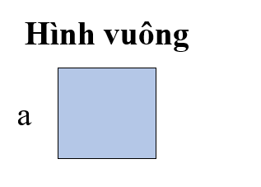
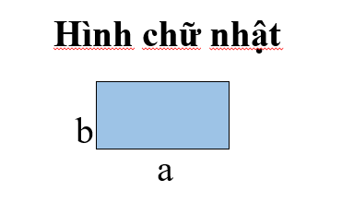
2. Chu vi, diện tích của hình bình hành, hình thoi:
a. Chu vi, diện tích của hình bình hành:
b
Hình thang
h
a
( a + b) .h
C = 4 . a
S = a . a
C = (a + b) . 2
S = a x b
S=
2

Slide 5

Ví dụ 1: Một siêu thị cần treo đèn trang trí xung quanh mép một tấm biển quảng cáo hình chữ nhật có chiều rộng 5m, chiều dài 10m. Chi phí cho mỗi mét dài của đèn là 40 000 đồng. Hỏi siêu thị đó phải chi bao nhiêu tiền để mua đèn?
Giải:
Chu vi của biển quảng cáo hình chữ nhật là:
2.(5 + 10) = 2 . 15 = 30 (m)
Vậy siêu thị cần chi số tiền mua đèn là:
40 000 . 30 = 1 200 000 (đồng)
10m
5 m

Slide 6
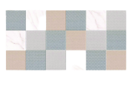
Ví dụ 2: 1 nền nhà hình chữ nhật ở ban công có chiều dài 8m, chiều rộng 6m. Loại gạch ốp tường được sử dụng là gạch hình vuông có độ dài 40cm. Cần sử dụng bao nhiêu viên gạch để lát hết nền nhà đó( coi mạch vữa không đáng kể)?
8m
8m
Giải:
Diện tích bức tường đó là: 8 . 6= 48 (m)
Diện tích của một viên gạch hình vuông cạnh 40 cm là: 40² = 1 600 (cm²) = 0,16 (m²)
Số viên gạch cần dùng là: 48 : 0,16 = 300 (viên)
6 m
6 m
40cm

Slide 7
Thời gian: 10 phút
Hình thức : Hs làm việc nhóm chuyên gia: 3 phút
Hs đổi vị trí nhóm mảnh ghép mỗi vị trí 2 phút và giảng lại bài cho nhóm bạn
Nhiệm vụ:: Hoàn thành theo nhóm câu hỏi luyện tập của nhóm mình và nắm được các bài luyện tập của nhóm bạn
NHÓM CHUYÊN GIA
Nhóm ………………: Luyện tập 1
Nhóm ………………: Luyện tập 2
Nhóm ………………: Luyện tập 3
Nhóm ………………: Luyện tập 4

Slide 8
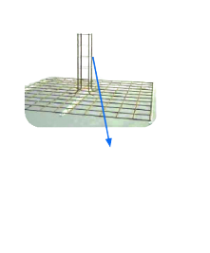

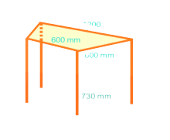
Luyện tập 1: Một người thợ phải làm các khung thép hình chữ nhật có chiều dài 30cm để làm đai cho cột bê tông cốt thép. Nếu dung 260 m dây thép thì người đó sẽ làm được bao nhiêu khung thép như vậy?
Luyện tập 2: Một chiếc bàn khung thép được thiết kế như hình bên. Mặt bàn là hình thang cân có hai đáy lần lượt là 1 200 mm, 600 mm và cạnh bên 600 mm. Chiều cao bàn là 730 mm. Hỏi làm một chiếc khung bàn nói trên cần bao nhiêu mét thép(coi mối hàn không đáng kể)?

Slide 9
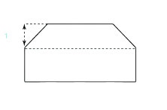
Luyện tập 3: Một thửa ruộng có dạng như hình bên. Nếu trên mỗi mét vuông thu hoạch được 0,8 kg thóc thì thửa ruộng đó thu hoạch được bao nhiêu kilôgam thóc?
Luyện tập 4: 1 bức tường hình chữ nhật ở ban công có chiều dài 5m, chiều rộng 3m. Loại gạch ốp tường được sử dụng là gạch hình vuông có độ dài 25cm. Cần sử dụng bao nhiêu viên gạch để ốp bức tường đó( coi mạch vữa không đáng kể)?

Slide 10
NHÓM CHUYÊN GIA
3
1
4
2
2
1
4
Nhóm…
4
3
Nhóm …
3
1
2
4
1
3
2
2
4
3
4
1
3
1
Nhóm …
1
Nhóm …
2
2
3
4
2
3
1
4

Slide 11
NHÓM CHUYÊN GIA
3
1
4
2
2
1
4
Nhóm…
4
3
Nhóm …
3
1
2
4
1
3
2
2
4
3
4
1
3
1
Nhóm …
1
Nhóm …
2
2
3
4
2
3
1
4

Slide 12
NHÓM MẢNH GHÉP
1
1
1
2
2
2
1
Nhóm 1
1
2
Nhóm 2
2
1
2
2
2
1
1
4
3
3
3
4
4
3
Nhóm 3
3
4
Nhóm 4
4
3
3
3
4
4
4

Slide 13
NHÓM MẢNH GHÉP
1
1
1
2
2
2
1
Nhóm 1
1
2
Nhóm 2
2
1
2
2
2
1
1
4
3
3
3
4
4
3
Nhóm 3
3
4
Nhóm 4
4
3
3
3
4
4
4

Slide 14
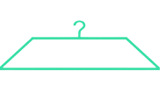
THỬ THÁCH NHỎ
Một chiếc móc treo quần áo có dạng hình thang cân được làm từ đoạn dây nhôm dài 60cm. Phần hình thang cân có đáy nhỏ dài 15cm, đáy lớn 25cm, cạnh bên 7cm. Hỏi phần còn lại làm móc treo có độ dài bao nhiêu(bỏ qua mối nối)

Slide 15


DẶN DÒ
…………………………….
…………………………….

Slide 16

TIẾT 48 BÀI 20
CHU VI VÀ DIỆN TÍCH MỘT SỐ TỨ GIÁC ĐÃ HỌC

Slide 17

Kiểm tra bài cũ:
Một miếng gỗ hình chữ nhật có kích thước một chiều là 8cm, diện tích là 56cm2. Tìm kích thước còn lại của miếng gỗ?
Giải:
Chiều còn lại của miếng gỗ hình chữ nhật là: 56 : 8 = 7 cm

Slide 18
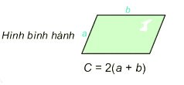
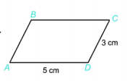
2. Chu vi, diện tích của hình bình hành, hình thoi:
a. Chu vi, diện tích của hình bình hành:
Nhắc lại công thức tính chu vi hình bình hành có cạnh bằng a và b?
VD3(SGK/98): Tính chu vi của hình bình hành có độ dài hai cạnh là 3 cm và 5cm
Giải:
Chu vi của hình bình hành là:
2.(3 + 5) = 2 . 8 = 16 (cm)

Slide 19

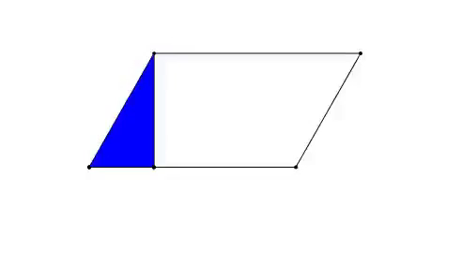
2. Chu vi, diện tích của hình bình hành, hình thoi:
a. Chu vi, diện tích của hình bình hành:
Hoạt động nhóm: 8HS/nhóm trong 3 phút hoàn thành hoạt động 1; 2 theo hướng dẫn
HĐ 1: Vẽ hình hình hành trên giấy kẻ ô vuông rồi cắt, ghép thành hình chữ nhật
HĐ 2: So sánh độ dài cạnh, chiều cao tương ứng của hình bình hành với chiều dài, chiều rộng của hình chữ nhật. Từ đó, so sánh diện tích của hình bình hành với diện tích hình chữ nhật

Slide 20
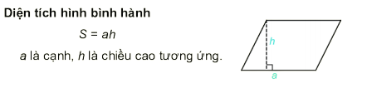
2. Chu vi, diện tích của hình bình hành, hình thoi:
a. Chu vi, diện tích của hình bình hành:
Rút ra công thức tính diện tích hình bình hành có cạnh là a và chiều cao là h

Slide 21
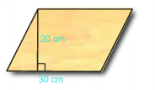
VD5: Một mảnh gỗ có dạng hình bình hành. Tính diện tích mảnh gỗ?
Giải:
Diện tích mảnh gỗ là:
20. 30 = 600 (cm²)

Slide 22
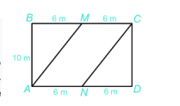
LT2(SGK/99): Mảnh đất hình chữ nhật:
Chiều dài: 12m
Chiều rộng: 10m
Phân chia khu đất như hình bên. Trồng hoa: khu vực hbh AMCN, trồng cỏ ở phân đất còn lại.
Tiền công: 1 mét vuông trồng hoa: 50 000 đồng, trồng cỏ là 40 000 đồng.
Tính số tiền công chi trả để trồng hoa và cỏ
Giải:
Diện tích hình chữ nhật là: 12. 10 = 120 m²
Diện tích hình bình hành là: 6 . 10 = 60 m²
Diện tích đất trồng cỏ là: 120 – 60 = 60 m²
Tiền công chi trả để trồng hoa là: 60 . 50.000 = 3 000 000 đ
Tiền công chi trử cho trồng cỏ: 60 . 40 000 = 2 400 000đ

Slide 23

DẶN DÒ:
……………………………………………………
…………………………………………………....
GIỜ HỌC ĐẾN ĐÂY LÀ KẾT THÚC!
CÁM ƠN QUÝ THẦY CÔ ĐÃ TỚI DỰ.

Slide 24

TIẾT 49 BÀI 20
CHU VI VÀ DIỆN TÍCH MỘT SỐ TỨ GIÁC ĐÃ HỌC

Slide 25
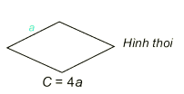
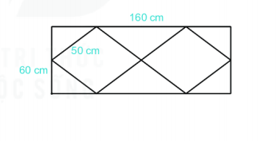
2. Chu vi, diện tích của hình bình hành, hình thoi:
b. Chu vi, diện tích của hình thoi:
Nhắc lại công thức tính chu vi hình thoi có cạnh bằng a?
VD4: SGK/98
Chu vi của hình chữ nhật là:
2.(60 + 1160) = 440 (cm)
Chu vi một hình thoi là: 4 . 50 = 200 (cm)
Độ dài thép để làm một ô thoáng là:
440 + 2 . 200 = 840 (cm) = 8,4 (m)
Độ dài thép để làm bốn ô thoáng là:
4 . 8,4 = 33,6 (m)

Slide 26
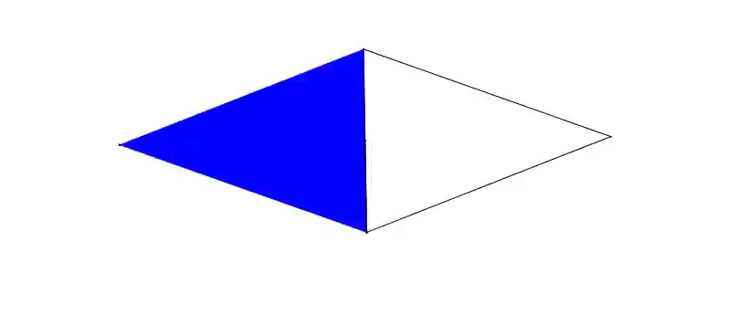
2. Chu vi, diện tích của hình bình hành, hình thoi:
a. Chu vi, diện tích của hình bình hành:
Hoạt động nhóm: 8HS/nhóm trong 3 phút hoàn thành hoạt động 3; 4 theo hướng dẫn
HĐ 3: Vẽ hình thoi trên giấy kẻ ô vuông rồi cắt, ghép thành hình chữ nhật
HĐ 4: So sánh các đường chéo của hình thoi với chiều rộng và chiều dài của hình chữ nhật. Từ đó so sánh diện tích hình thoi ban đầu với diện tích hình chữ nhật

Slide 27

2. Chu vi, diện tích của hình thoi:
b. Chu vi, diện tích của hình thoi:
Rút ra công thức tính diện tích hình thoi có độ dài 2 đường chéo là a và b

Slide 28
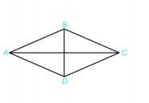
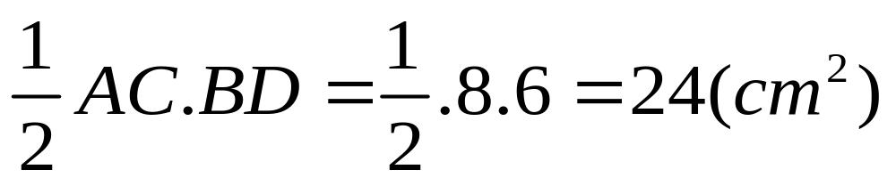
VD6 (SGK/100)
Giải:
Diện tích hình thoi ABCD là:
S =

Slide 29
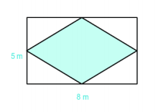
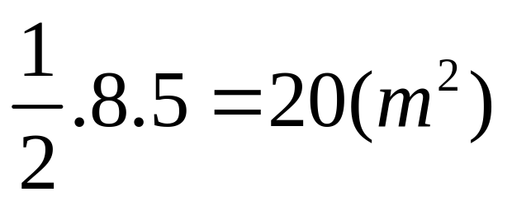
Luyện tập 3(SGK/100): Trong mảnh vườn hình chữ nhật có chiều dài 8m, chiều rộng 5m, người ta trồng hoa hồng trong một mảnh đất hình thoi như hình bên. Nếu mỗi met vuông trồng 4 cây hoa thì cần bao nhiêu cây hoa để trồng trên mảnh đất hình thoi đó?
Giải:
Diện tích mảnh đất hình thoi là:
Số cây hoa trồng trên mảnh đất hình thoi đó là: 20 . 4 = 80(cây)

Slide 30
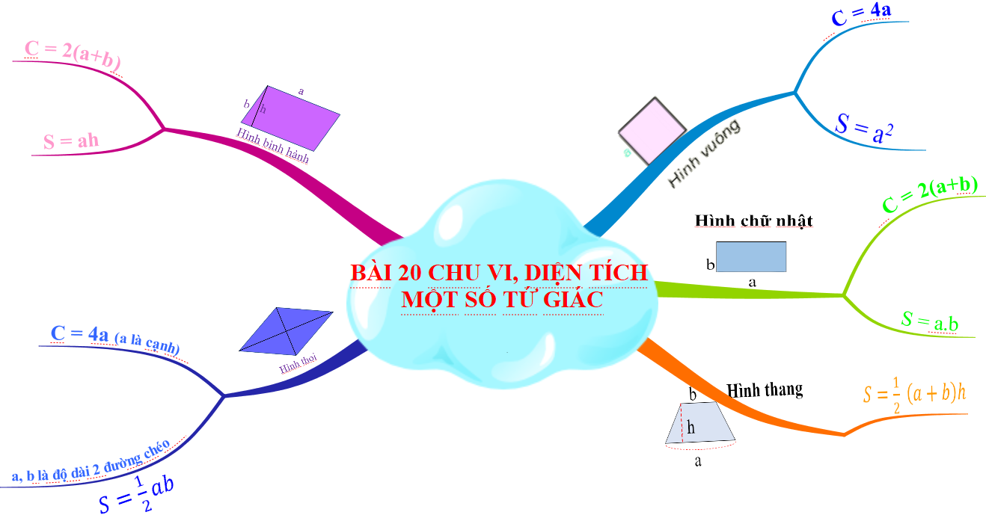

Slide 31


Slide 32


Chu vi và diện tích của hình chữ nhật ABCD có AB = 4cm; BC = 6cm lần lượt là:
A. 24cm²; 20cm
B. 20cm; 24cm²
C. 10cm; 20cm²
D. 20cm; 10cm²

Slide 33
Hình thoi MNPQ có cạnh MN = 6cm. Tính chu vi hình thoi MNPQ?
A. 12cm
B. 24cm²
C. 24cm
D. 12cm²

Slide 34
Tính diện tích hình bình hành có độ dài một cạnh bằng 10cm và chiều cao tương ứng bằng 4cm
A. 28cm
B. 40cm
C. 14cm²
D. 40 cm²

Slide 35
Một nền nhà hình chữ nhật có chiều dài 8m, chiều rộng 5m. Nếu lát nền nhà bằng những viên gạch hình vuông có cạnh 40cm thì cần bao nhiêu viên gạch?
A. 250
B. 200
C. 300
D. 350

Slide 36




`
XIN CHÀO TẠM BIÊT
CÁC EM

